Slide 1


基于双目视觉的复杂装配体三维表面重建与可装配性评估方法研究
学生：王奕儒
指导教师：杜福洲
答辩日期：2023.05.28

Slide 2
01
研究背景及意义
CONTENTS
目录
02
研究对象与研究内容
03
零部件点云获取及预处理
德才兼备
知行合一
04
零部件三维表面重建与位姿估计
05
零部件可装配性评估
06
软件系统开发与功能验证
07
总结与展望

Slide 3
01
研究背景及意义
传统数字化预装配
基于实测数据的可装配性评估
本文研究内容
以装配零部件理论模型为仿真输入
能有效检验设计不当导致的干涉
无法检测实际场景物体变形、子装配件安装不当导致的干涉情况
以实测点云或实测数模作为仿真输入
满足测量精度高于加工精度要求
能对实际场景物体变形、子装配件安装不当情况进行现场装配预评估
传统工业机器人示教型装配
工业机器人智能装配全流程
未来集成方向
识别零件
估计零件位姿
基于现场实测数据预装配评估
规划路径并执行装配
要求零件形式单一
要求零件位姿固定
移动路径固定
环境 固定
罗振伟,梅中义.基于测量数据的飞机数字化预装配技术[J].航空制造技术,2013,No.440(20):99-102+108.DOI:10.16080/j.issn1671-833x.2013.20.048.
王皓,陈根良.机器人型装备在航空装配中的应用现状与研究展望[J].航空学报,2022,43(05):49-71.

Slide 4
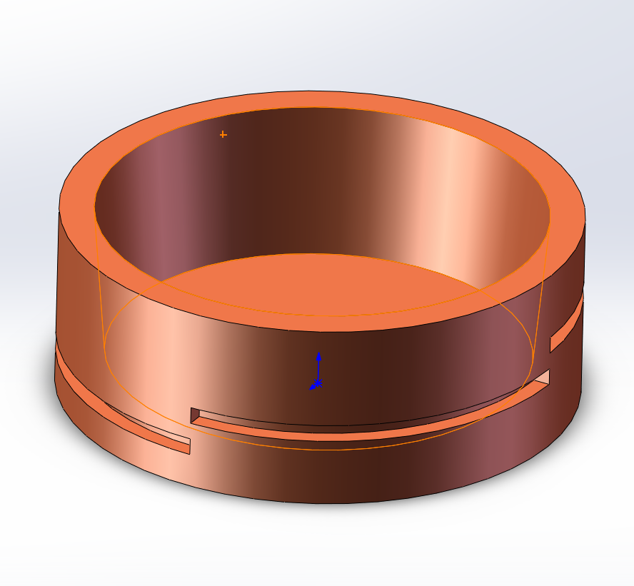
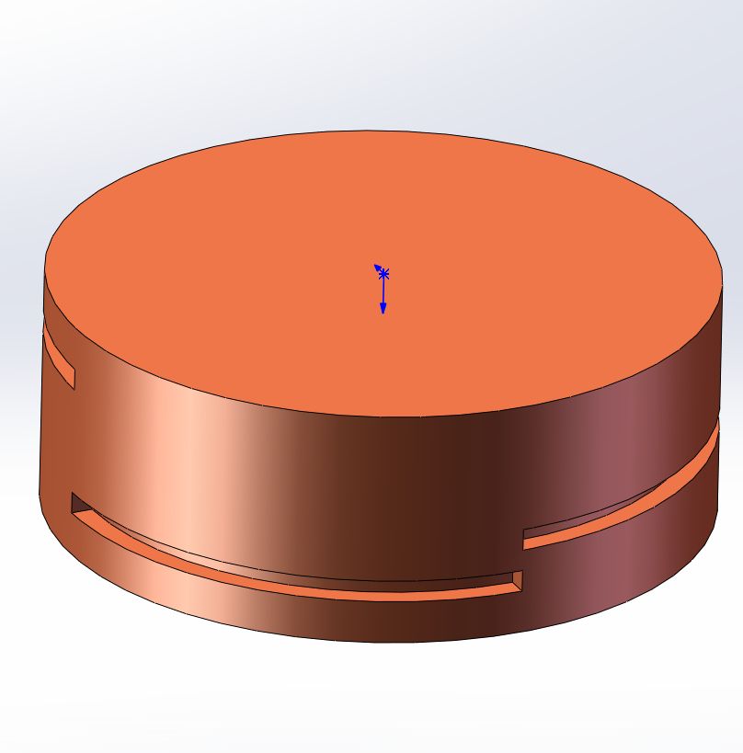
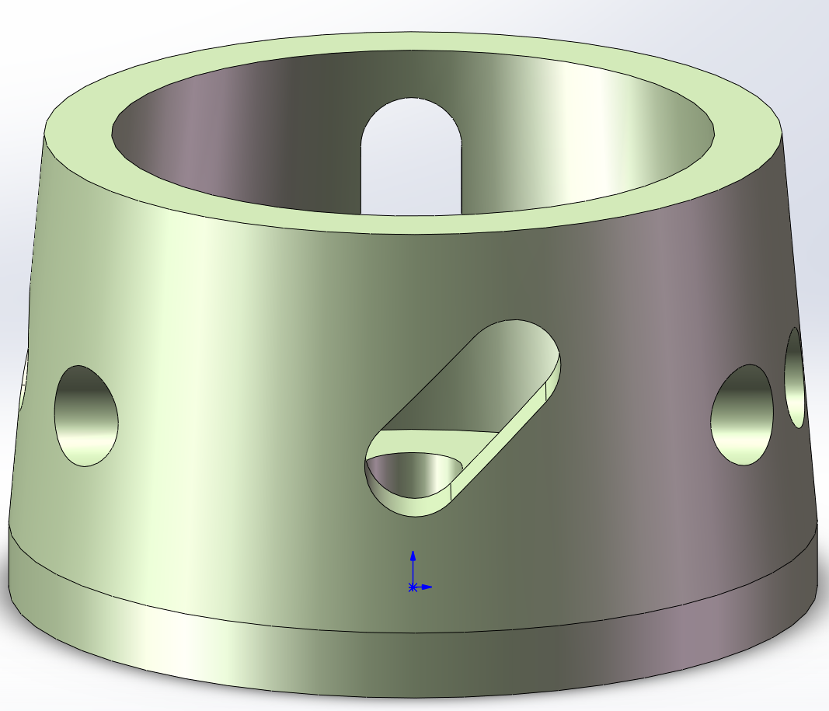
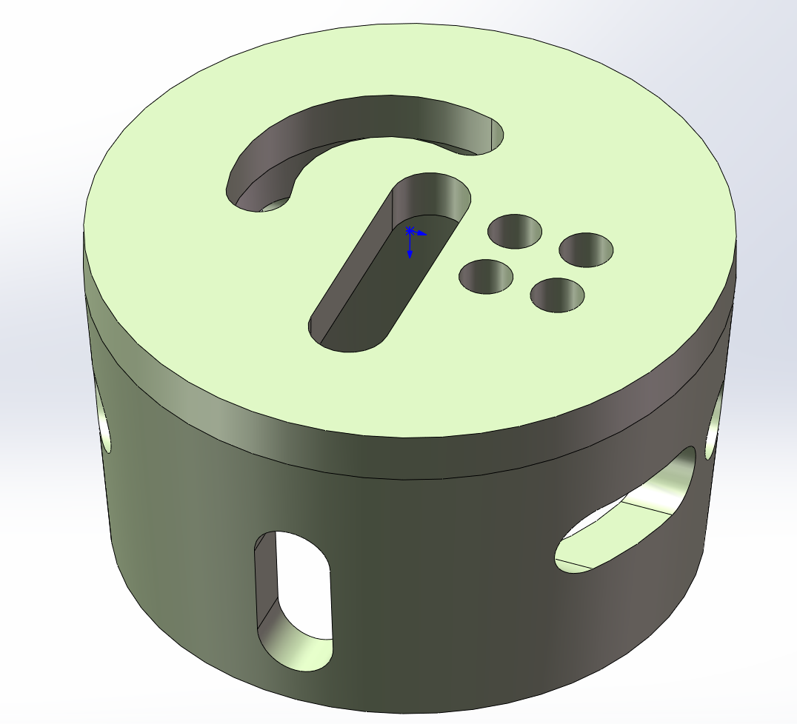
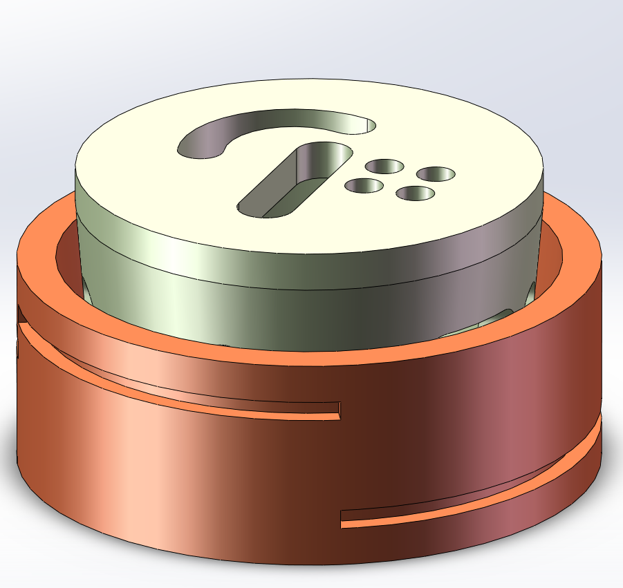
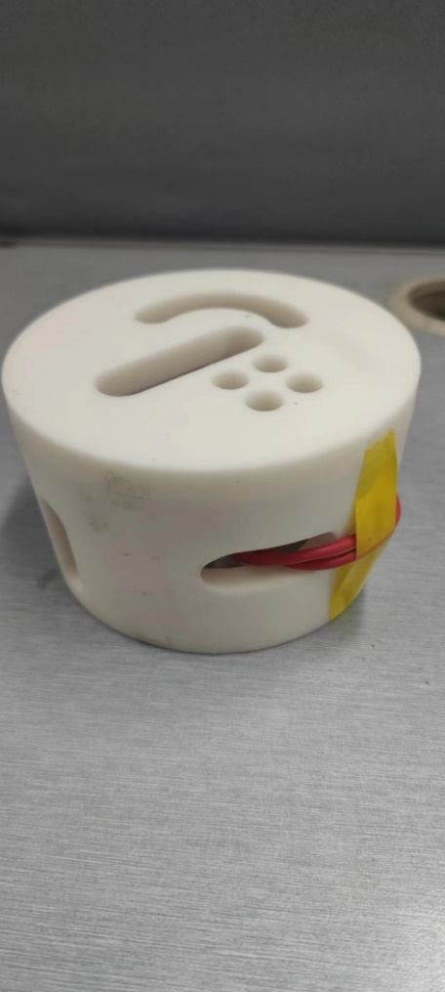
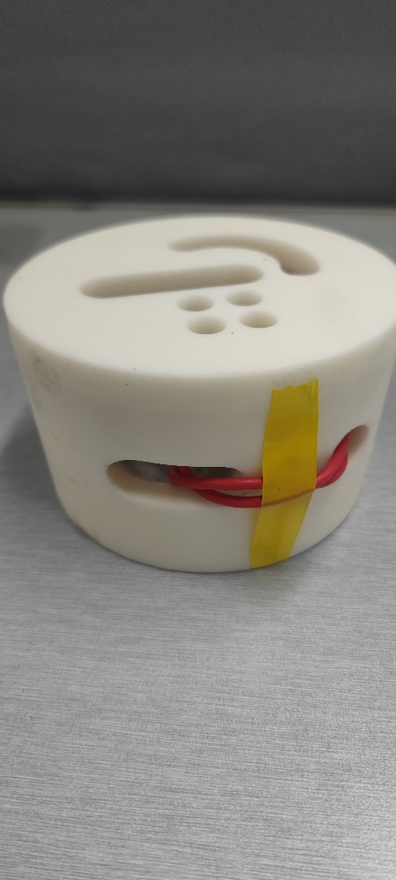
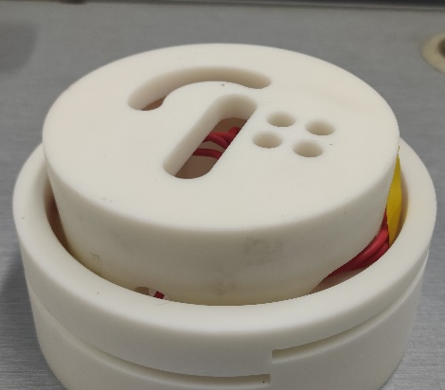
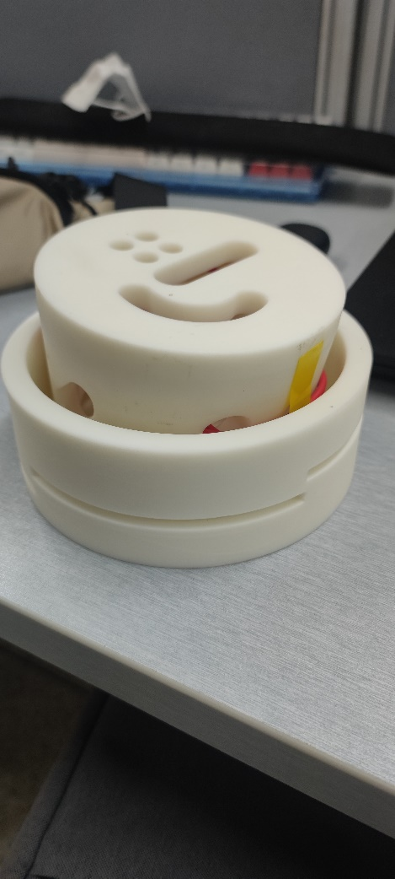
02
研究对象与研究内容
研究对象
为了直观展示实际场景下零部件变形导致干涉的情况，本文选用如下以对接为装配形式的零部件作为研究对象：
刚性固定件模型
纯刚性移动件模型
纯刚性模型装配示意
侧面留有6.29mm间隙供线缆平行缠绕
带不同安装状态线缆移动件（平行/交织）
不同线缆安装状态装配结果（未干涉/干涉）

Slide 5
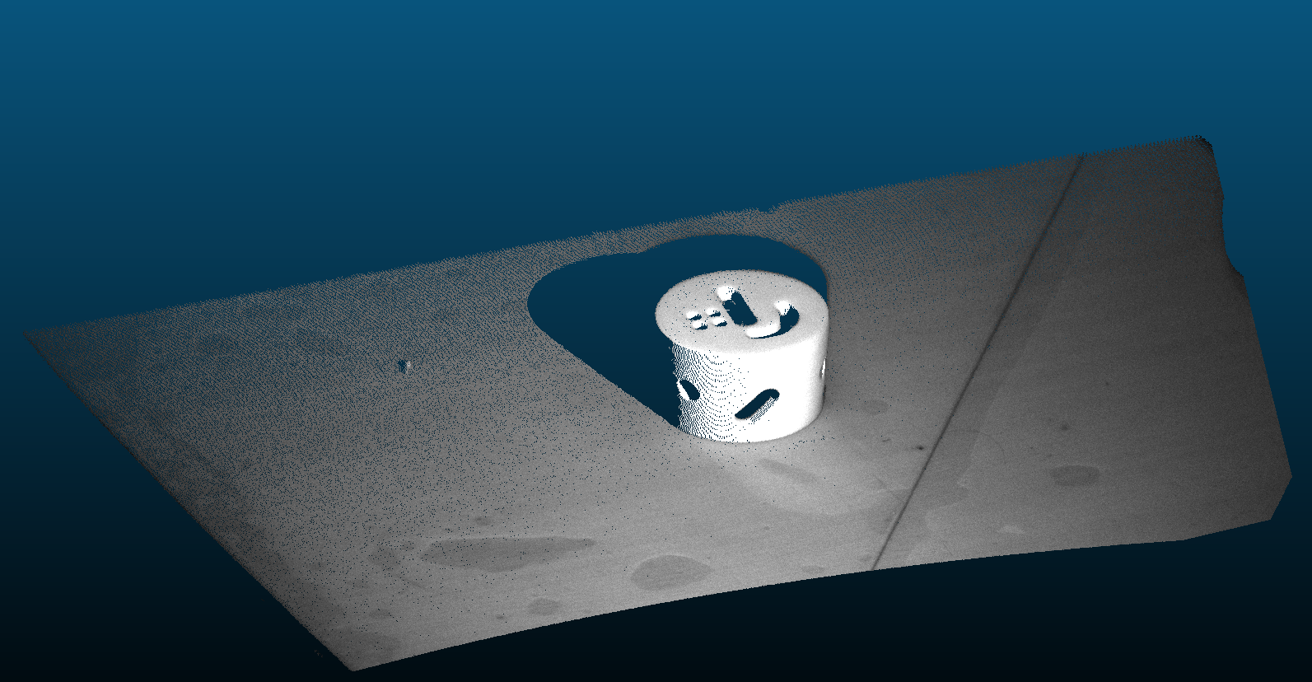
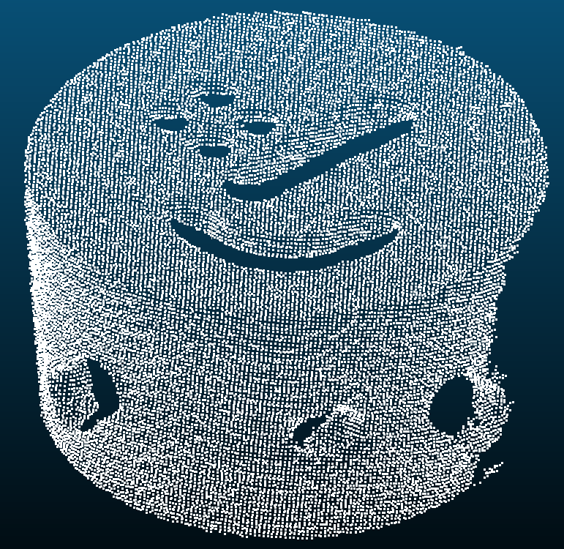
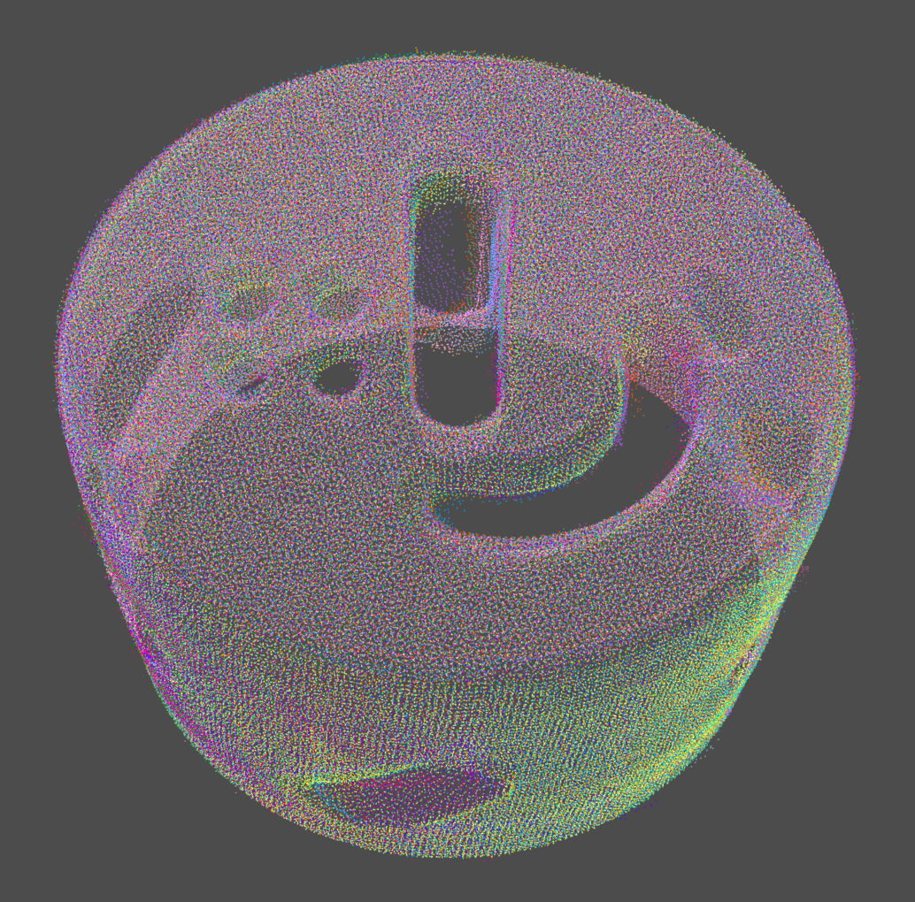
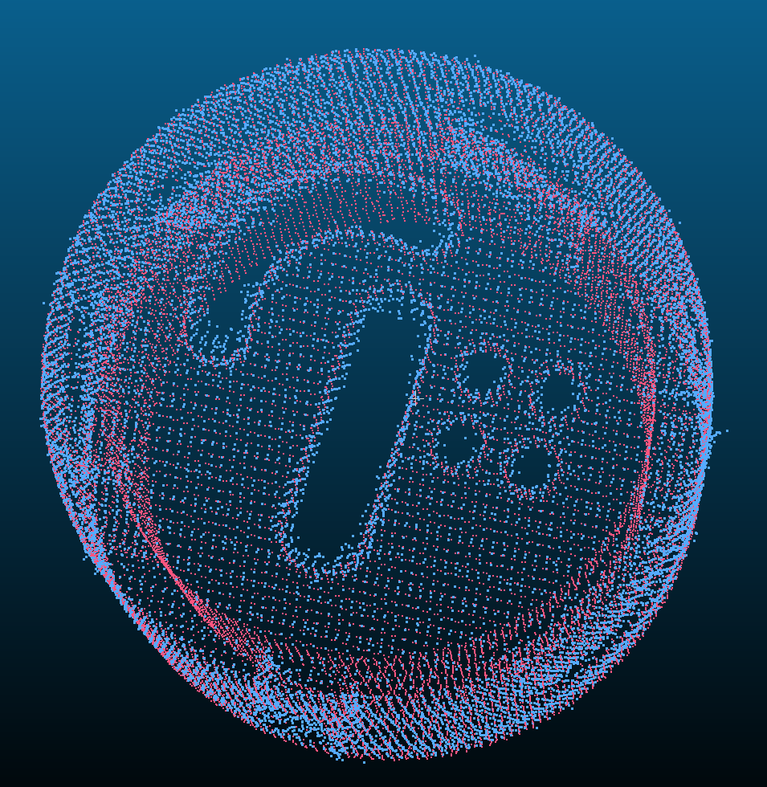
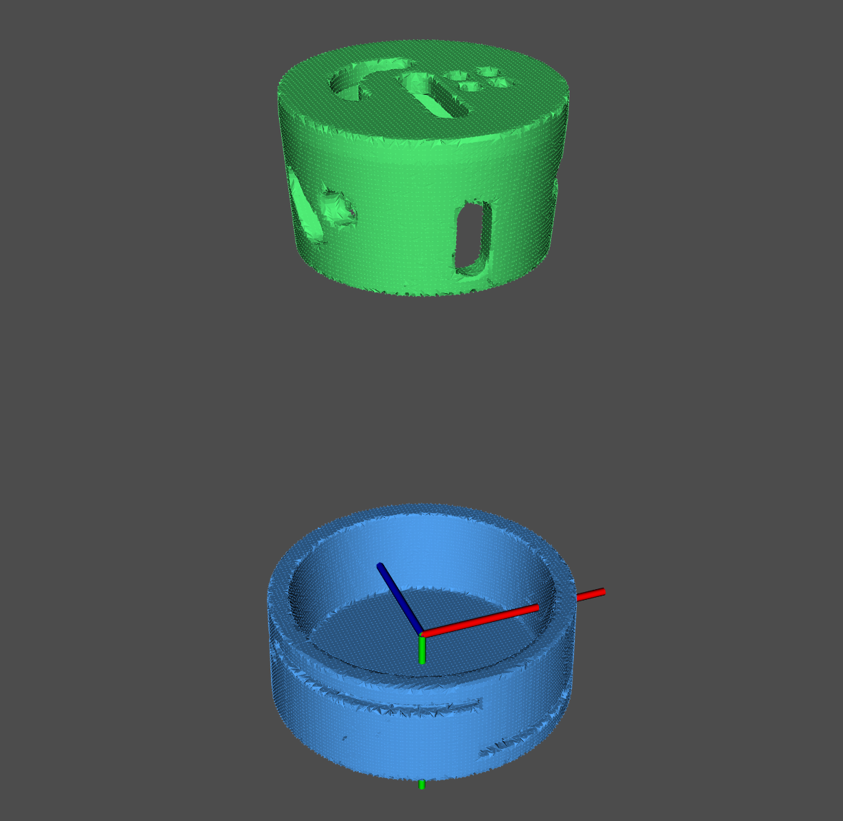
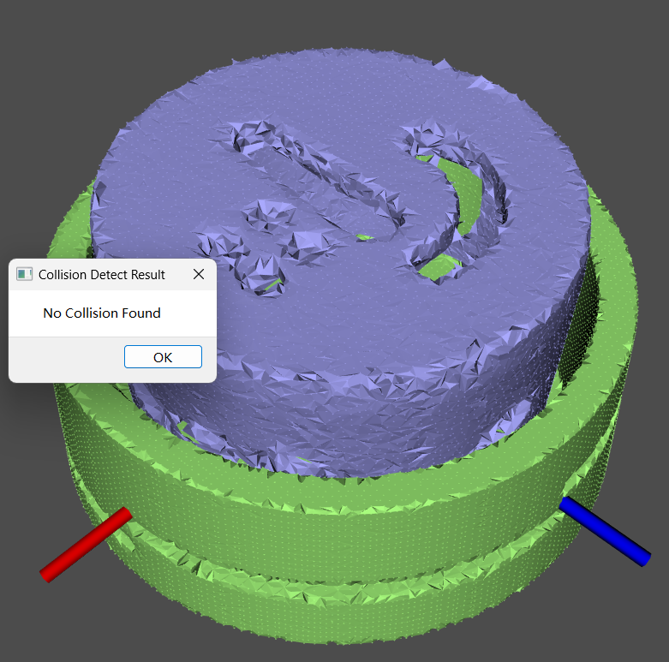
02
研究对象与研究内容
研究内容
零部件点云预处理算法流程研究
针对实测点云数据存在的冗杂场景及噪点数据，研究并制定预处理算法流程，以提取零部件单视角轮廓点云。
基于点云配准的零部件三维重建及位姿估计
首先，研究并搭建通用的点云配准框架；其次，基于该框架实现多视角零部件轮廓点云拼接，完成零部件表面三维重建；再次，直接应用该框架实现场景零部件相对于CAD模型的位姿估计。
基于零部件三维重建数据的可装配性评估
对于处在装配起始位姿的零部件实测重建模型，利用开源碰撞检测框架，搭建并实现装配过程动态干涉检查方法，检测是否有线缆安装不正确导致的干涉情况。
开发配套软件系统
封装并集成上述算法至软件系统，以人机交互方式实现可装配性评估全流程。
实测场景源点云
预处理提取零部件轮廓
点云拼接重建三维表面
场景零部件位姿估计
装配过程动态干涉检查
干涉检查结果

Slide 6
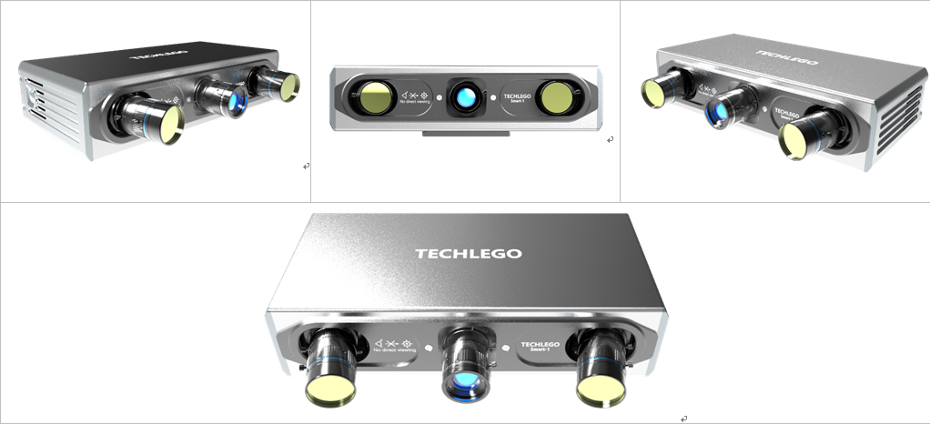
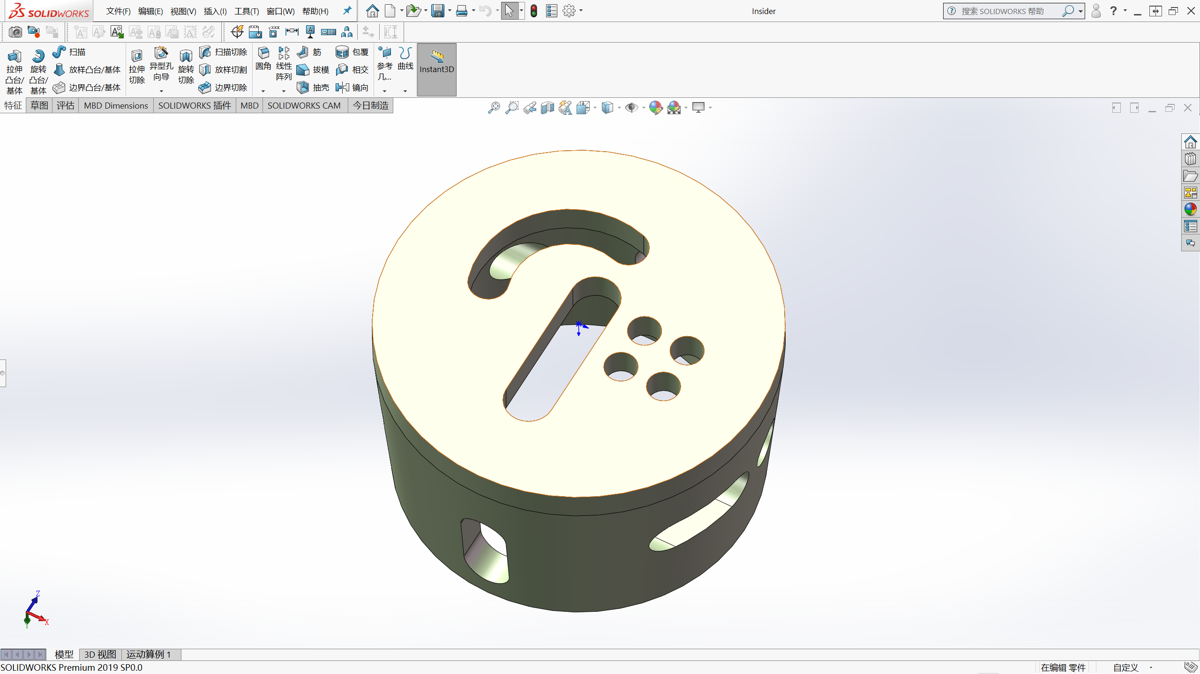
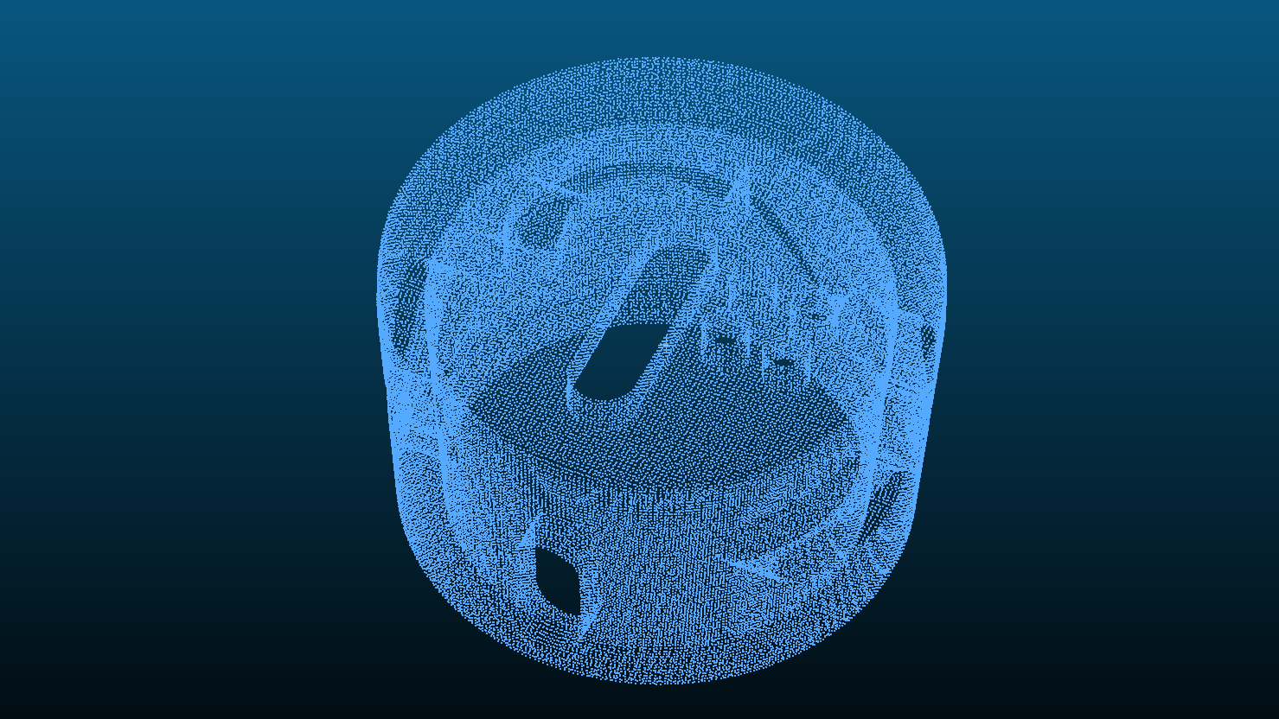
03
零部件点云获取及预处理
零部件点云获取
零部件实际场景实测点云
零部件CAD模型点云
来高G1Q-D双目三维扫描仪
SOLIDWORKS移动件CAD模型
拍摄
均匀下采样
移动件实际场景点云
CloudCompare移动件模型下采样点云

Slide 7
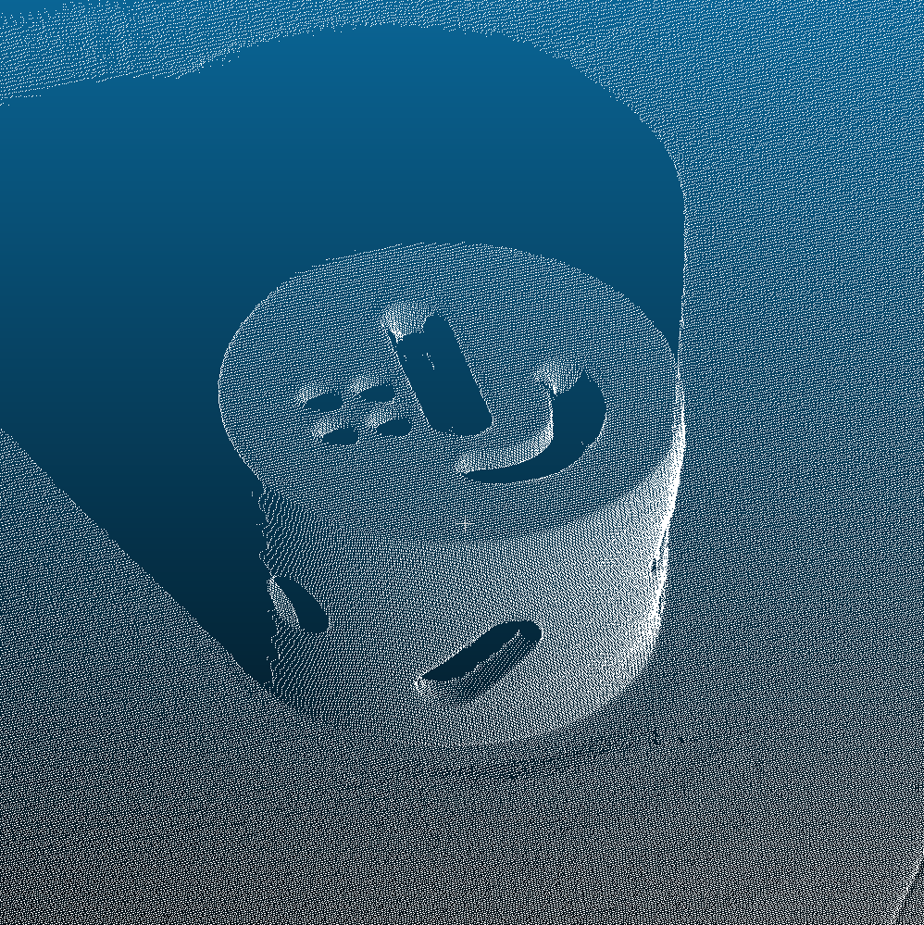
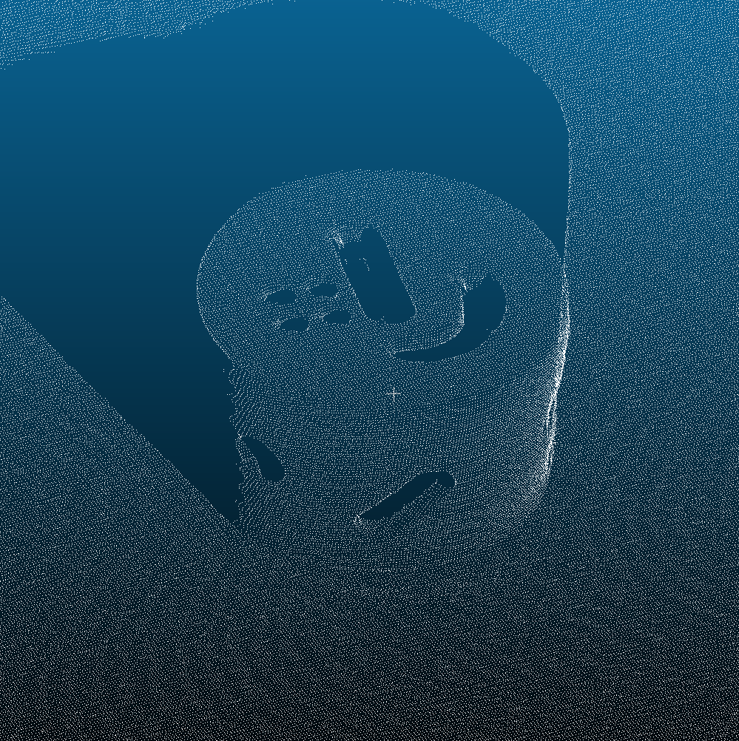
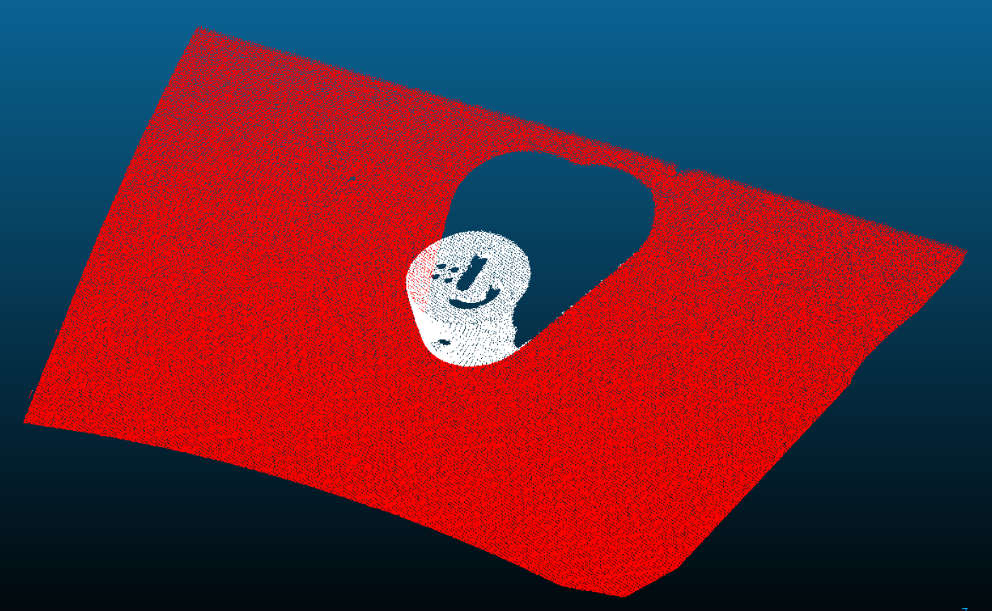

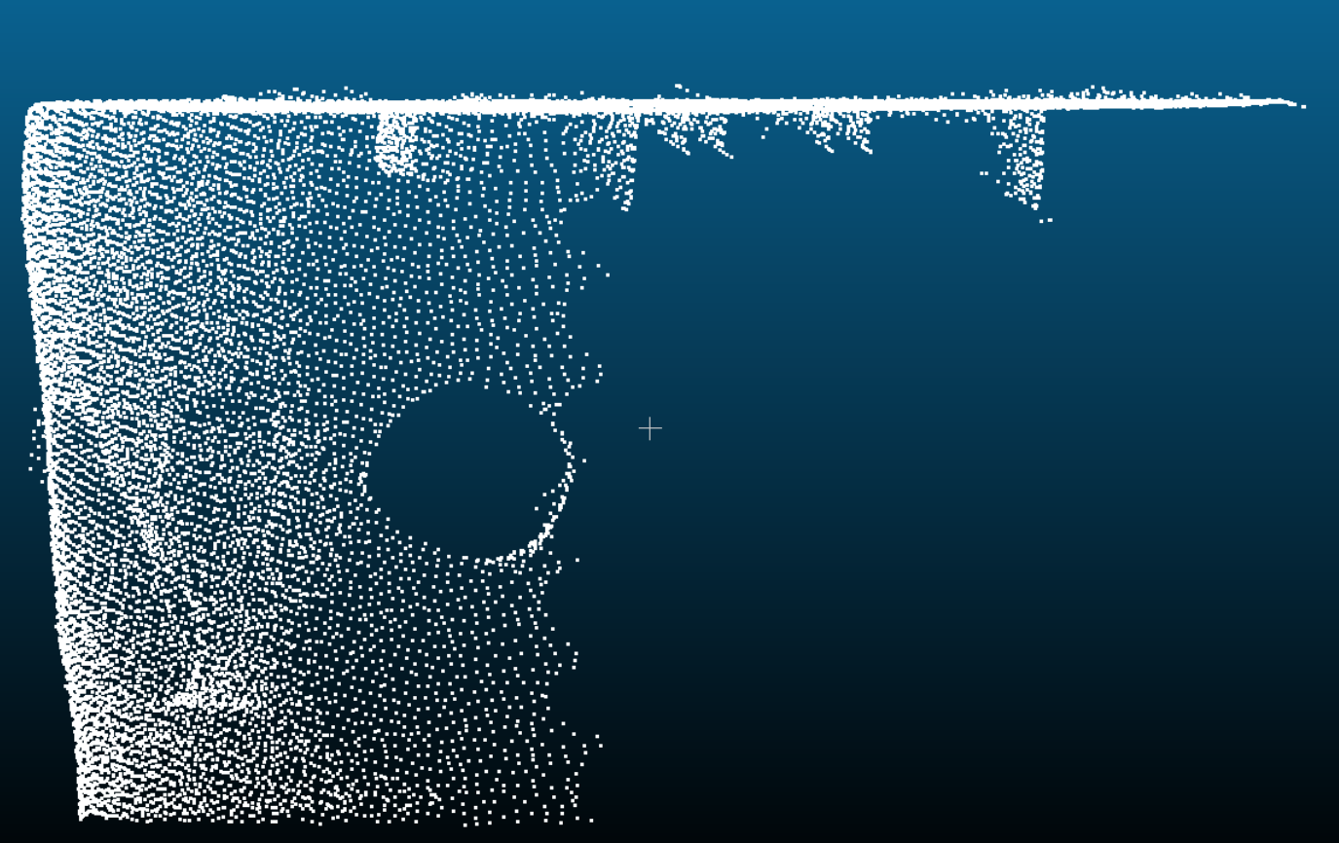
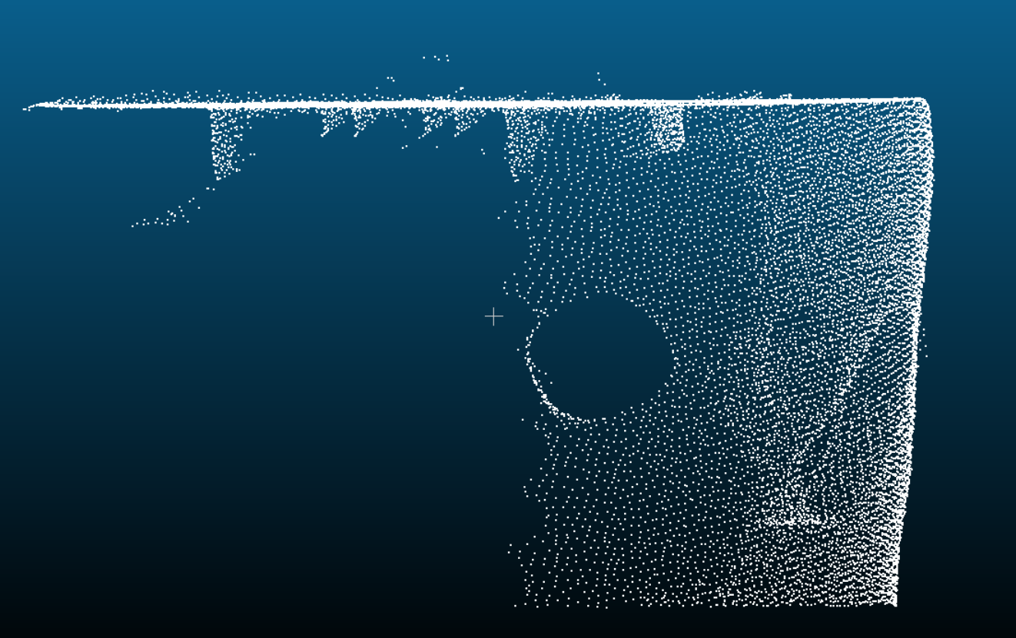
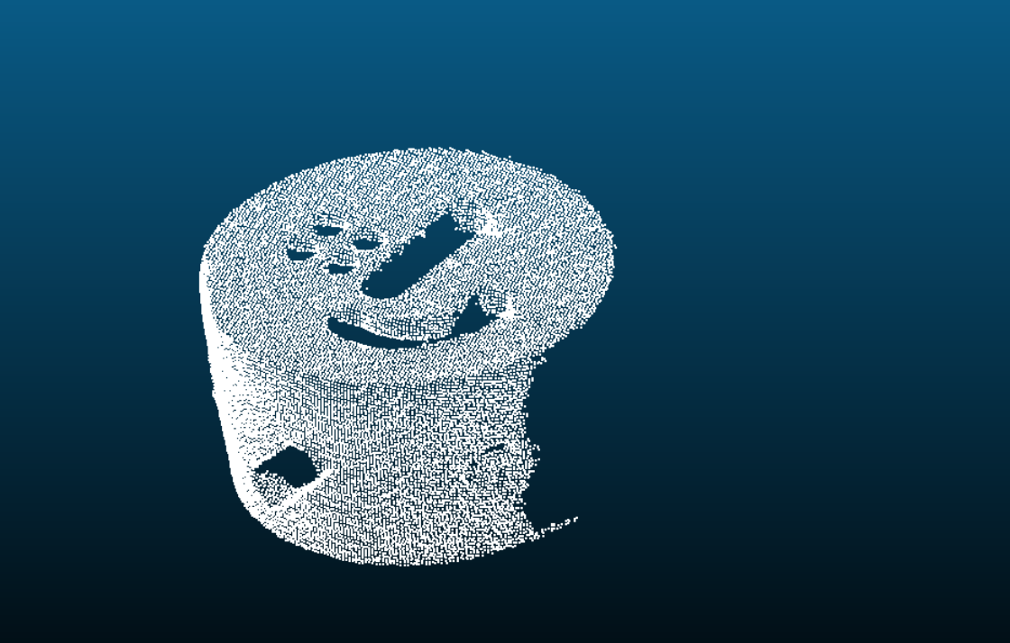
03
零部件点云获取及预处理
零部件点云预处理—过程
体素 降采样
RANSAC 平面分割
场景源点云
体素降采样结果
平面识别
平面分割结果
统计离群点 滤除
欧式聚类
欧式聚类结果
欧式聚类前
离群点滤除结果

Slide 8
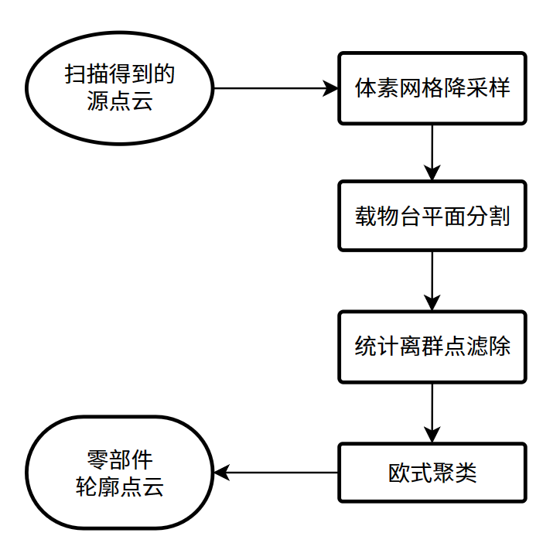
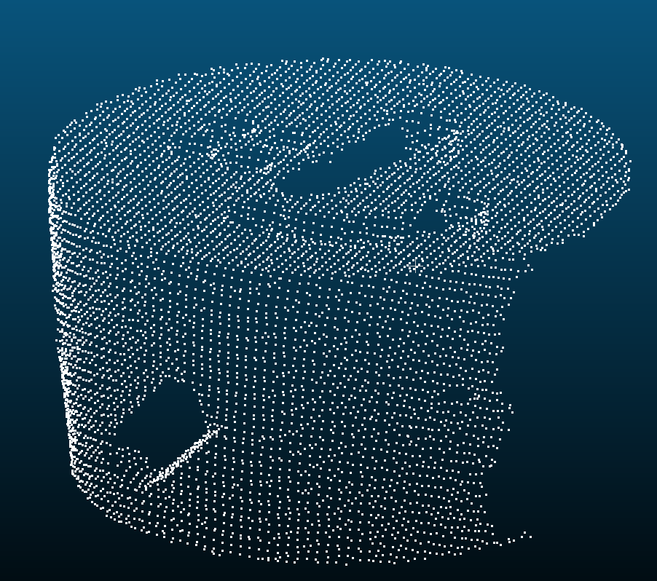
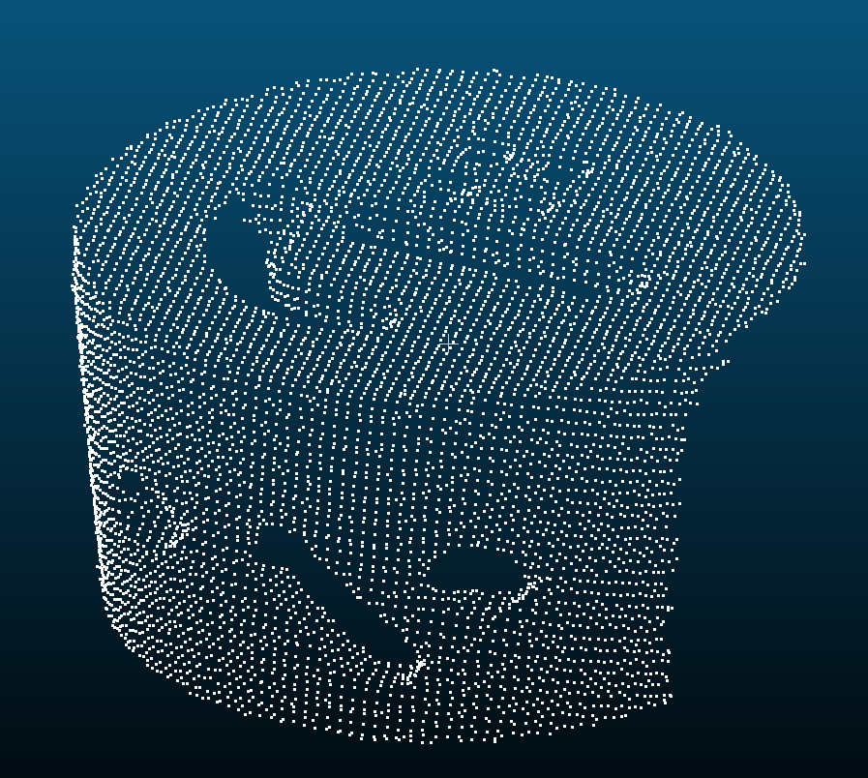
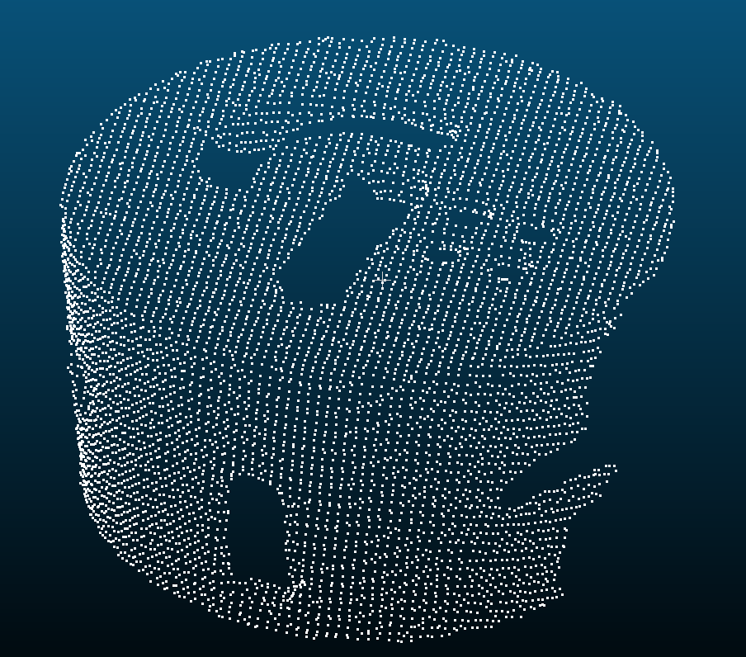
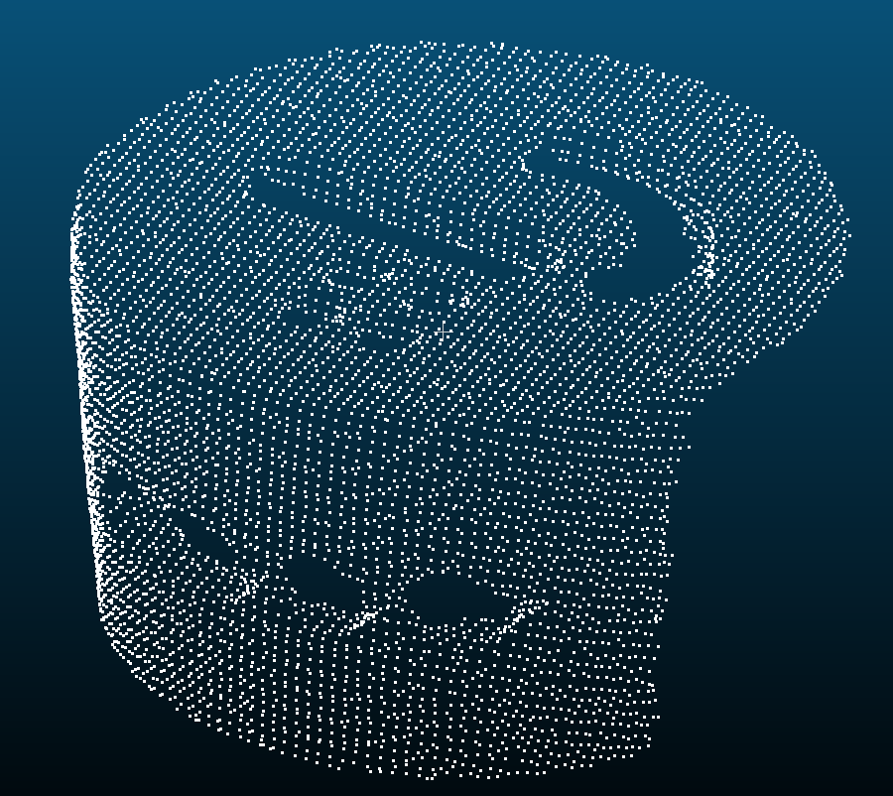
03
零部件点云获取及预处理
零部件点云预处理—流程图与实例
0度视角
90度视角
180度视角
270度视角
移动件多视角源点云 | 点云平均数量 | 点云平均间距/mm
预处理前 | 300万 | 0.0019-0.19
预处理后 | 2万 | 0.75
本文预处理流程
多视角源点云预处理结果（以1mm体素降采样为例）
张铁,肖卓,邹焱飚,何英武.三维点云特征的工件识别与位姿估计[J].机械设计与制造,2022(02):252-256.DOI:10.19356/j.cnki.1001-3997.20211116.060.

Slide 9
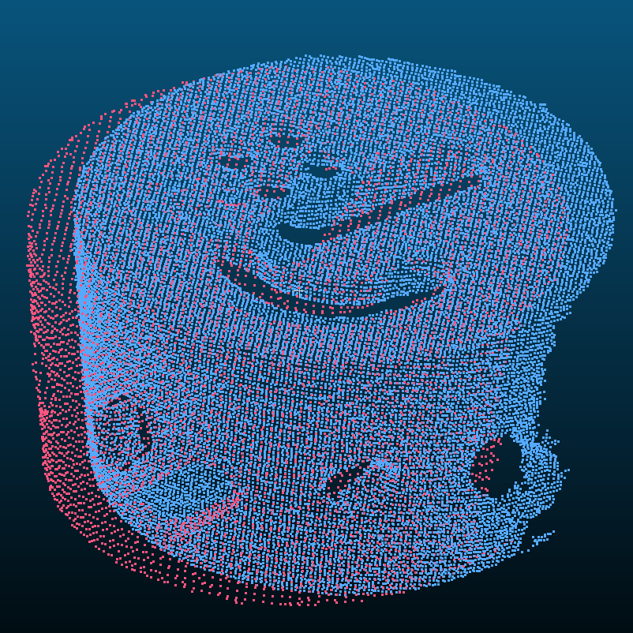
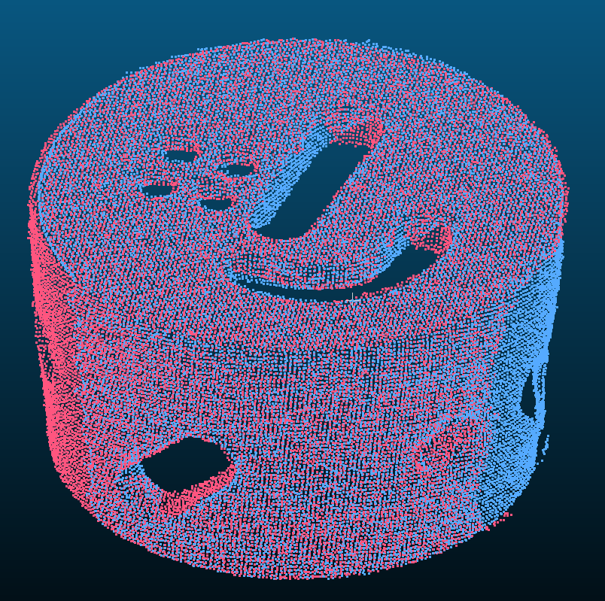
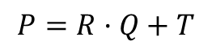
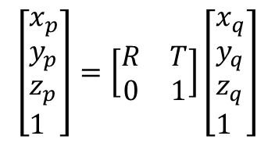
04
零部件三维表面重建与位姿估计
点云配准框架—概述
点云配准面向两个具有相同部分的点云，通过计算合适的刚体变换矩阵，使他们相同的部分尽可能重合。本文基于点云拼接的三维表面重建以及“场景—模型”位姿估计都依赖于点云配准。
$$\left[\begin{aligned}&x_{p} \\ &y_{p} \\ &z_{p} \\ &1\end{aligned}\right]=\left[\begin{matrix}R & T \\ 0 & 1\end{matrix}\right]\left[\begin{aligned}&x_{q} \\ &y_{q} \\ &z_{q} \\ &1\end{aligned}\right]$$
$$P=R·Q+T$$
旋转矩阵R与平移矩阵T共有6个参数，理论上最少只需要3组不共线对应点对即可求解。由于实测点云中存在扫描仪精度及外部环境、物体光滑度的影响，需要大量正确匹配点对来保证点云配准精度及鲁棒性。
点云配准示例

Slide 10
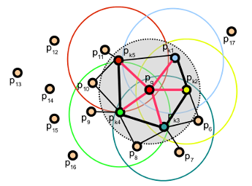
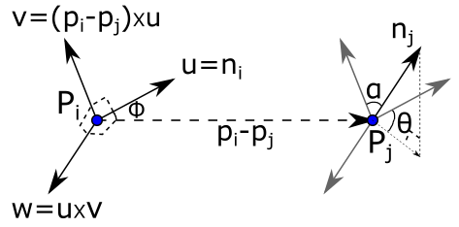
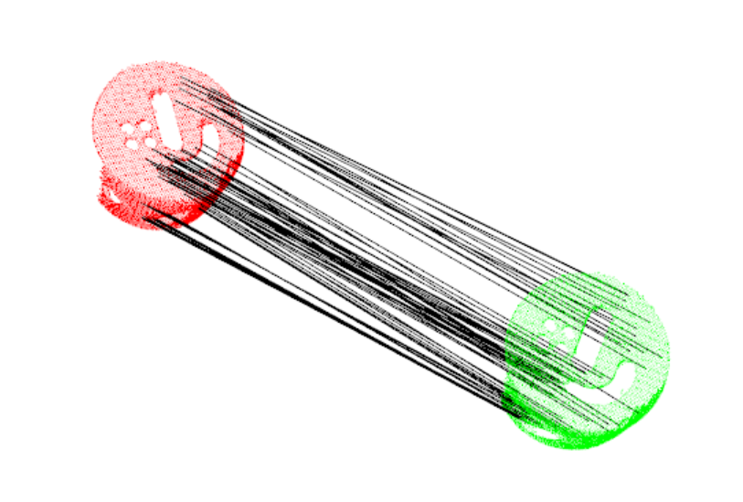
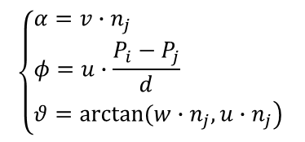
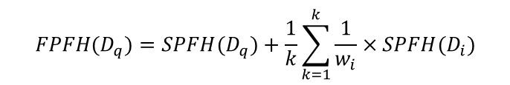
04
零部件三维表面重建与位姿估计
点云配准框架—FPFH三维局部特征编码及匹配
FPFH（Fast Point Feature Histogram）利用查询点法线构建的局部坐标系，计算K个近邻点法线的欧拉角得到SPFH，进而通过欧式距离加权及直方图编码得到该查询点带有33个区间的FPFH特征描述，其特征具有旋转平移不变性，时间复杂度O(nk) 。
$$\left\{\begin{aligned}&α=v∙n_{j} \\ &φ=u∙\frac{P_{i}−P_{j}}{d} \\ &\left.θ=arctan⁡(w∙n_{j},u∙n_{j}\right)\end{aligned} \right.$$
FPFH查询点查询区域及近邻点欧拉角表示
$$FPFH(D_{q})=SPFH(D_{q})+\frac{1}{k}\sum_{k=1}^{k}{\frac{1}{w_{i}}×SPFH(D_{i})}$$
对源点云与目标点云分别计算FPFH特征，利用Kd-tree建立33维度的搜索树，遍历源点云查询点，通过最近邻搜索找到目标点云上FPFH特征最相近的点，最终得到匹配点对集合。
FPFH特征匹配点对（黑色连线）
Rusu R B, Blodow N, Beetz M. Fast Point Feature Histograms (FPFH) for 3D registration[C] J//IEEE International Conference on Robotics and Automation ICRA. IEEE,2009: 1848-1853

Slide 11
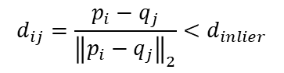
04
零部件三维表面重建与位姿估计
点云配准框架—RANSAC粗配准与TrICP精配准
RANSAC粗配准
TrICP精配准
迭代随机选取3对匹配点对并估计本轮刚体变换六自由度参数
每轮记录该变换参数下内点数量
达到迭代次数，选取内点数量最多对应的刚体变换参数作为粗配准输出
迭代遍历源点云P，取每一个点在目标点云Q中的欧式最近邻点为匹配点
设定欧氏距离阈值剔除误匹配点
利用LTS(the Least Trimmed Squares)求解变换矩阵，即只对重合比例进行估计，适用于点云拼接
达到迭代次数或满足收敛条件，此时刚体变换参数作为精配准输出
特征匹配点对
刚体变换 矩阵
$$d_{ij}=\frac{p_{i}−q_{j}}{{\left\|p_{i}−q_{j}\right\|}_{2}}<d_{inlier}$$
解决ICP容易陷入局部极值问题
解决传统ICP未排除不相干部分的误差
D. Chetverikov, D. Svirko, D. Stepanov and P. Krsek, "The Trimmed Iterative Closest Point algorithm," 2002 International Conference on Pattern Recognition, Quebec City, QC, Canada, 2002, pp. 545-548 vol.3, doi: 10.1109/ICPR.2002.1047997.
方贤根. 面向工业机器人喷涂的工件识别与位姿估计研究[D].哈尔滨工业大学,2018.

Slide 12
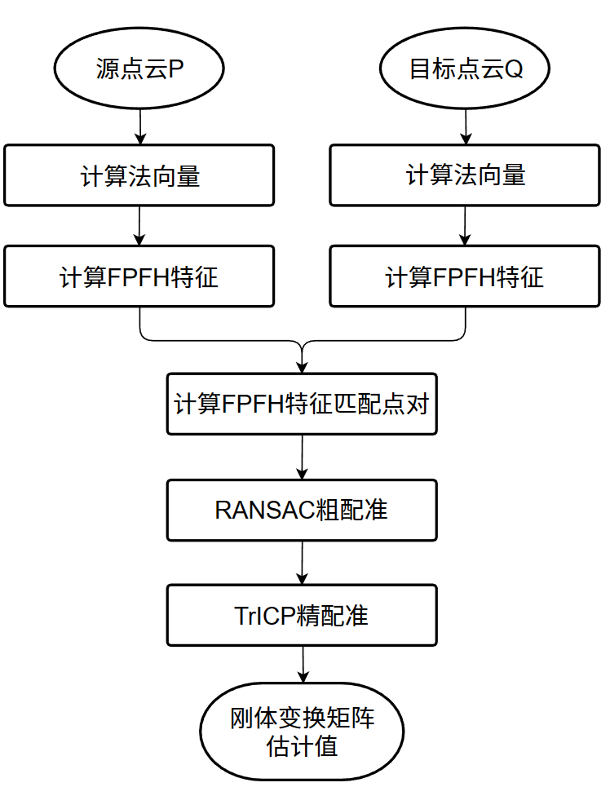
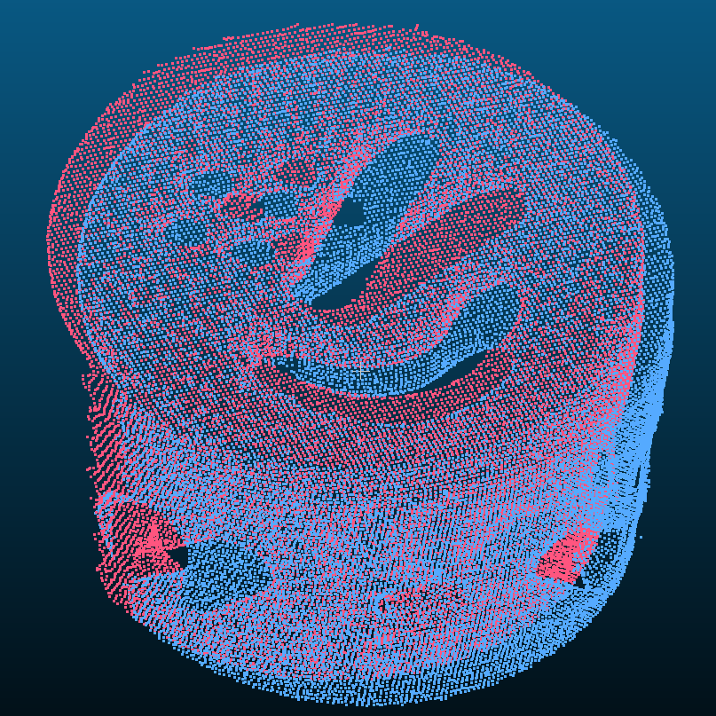
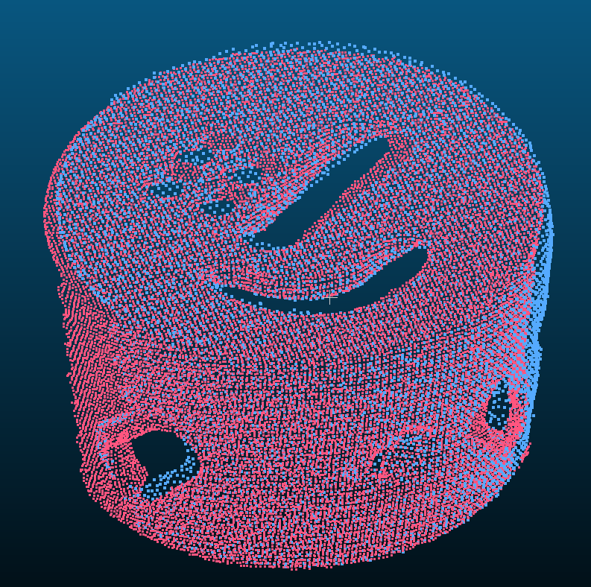
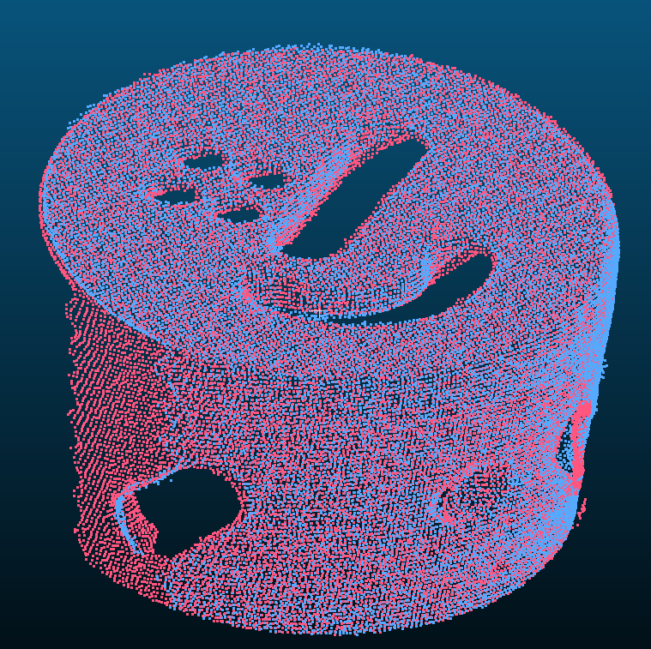
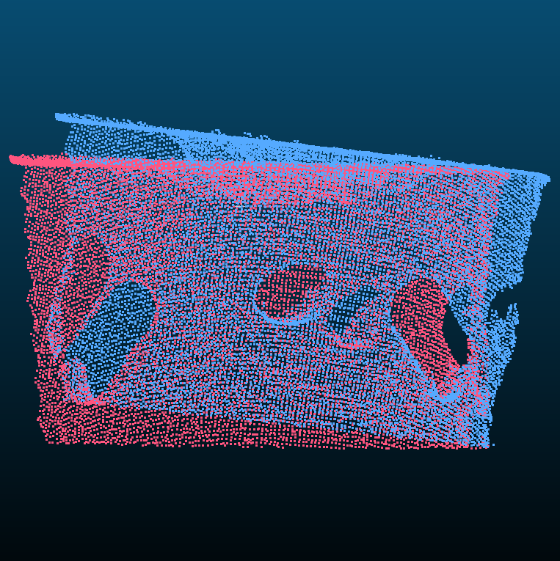
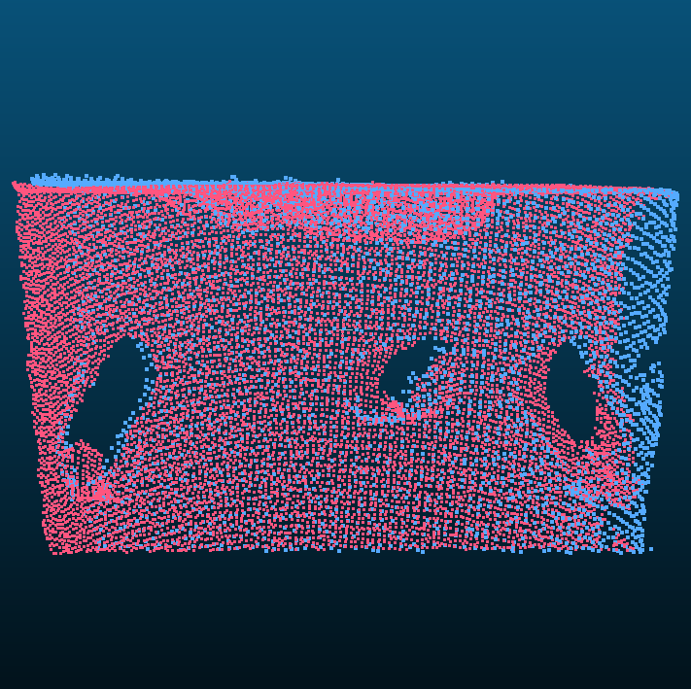
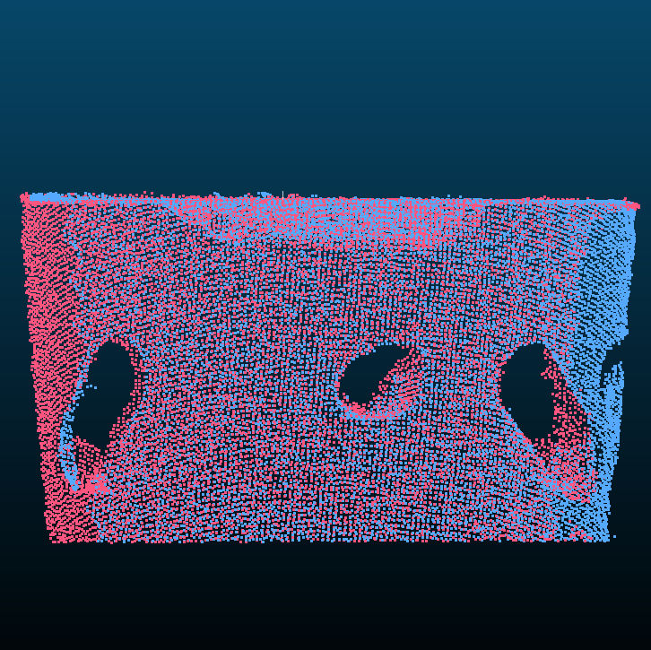
04
零部件三维表面重建与位姿估计
点云配准框架—流程图与实例
该框架直接应用于零部件轮廓点云一对一拼接的结果如下
（以30度—60度视角点云拼接为例）
配准前
粗配准结果
精配准结果
本文点云配准流程

Slide 13
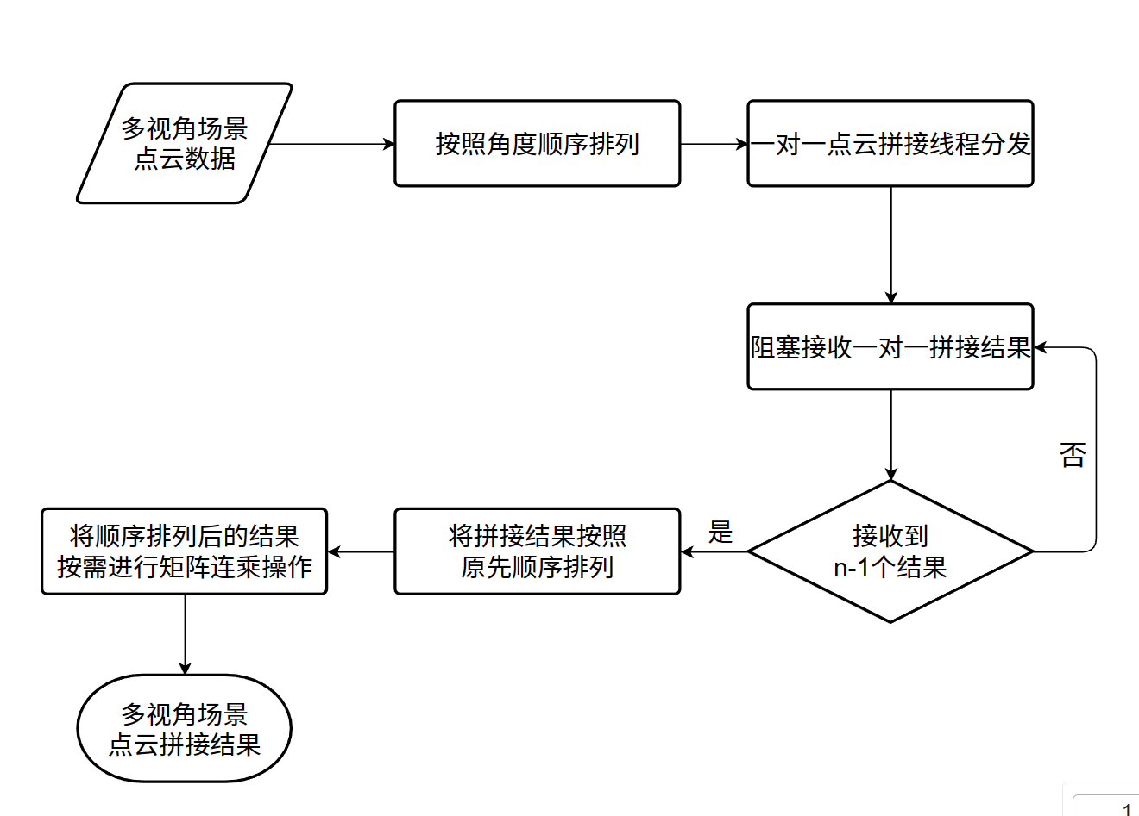
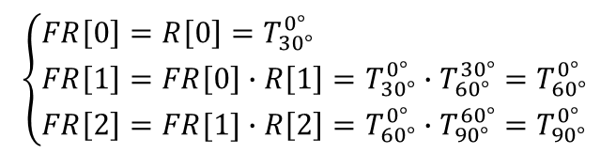
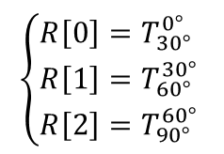
04
零部件三维表面重建与位姿估计
基于点云配准框架的多线程多视点云拼接—实现流程
以0度、30度、60度、90度作为源输入为例：
满足顺序排列要求，主线程分发3个一对一点云拼接子线程
主线程阻塞接收子线程拼接结果（无序接收）
接收完3个拼接结果后，按原顺序对结果进行排列得到
通过矩阵连乘将逐角度拼接结果统一转换到0度视角下
应用转换后的结果，得到多视场景点云在0度视角的拼接结果
$$\left\{\begin{aligned}&R\left[0\right]=T_{30°}^{0°} \\ &R\left[1\right]=T_{60°}^{30°} \\ &R\left[2\right]=T_{90°}^{60°}\end{aligned} \right.$$
$$\left\{\begin{aligned}&FR\left[0\right]=R\left[0\right]=T_{30°}^{0°} \\ &FR\left[1\right]=FR\left[0\right]∙R\left[1\right]=T_{30°}^{0°}∙T_{60°}^{30°}=T_{60°}^{0°} \\ &FR\left[2\right]=FR[1]∙R\left[2\right]=T_{60°}^{0°}∙T_{90°}^{60°}=T_{90°}^{0°}\end{aligned} \right.$$
本文多线程多视点云拼接流程
利用多线程机制加速多视角点云拼接

Slide 14
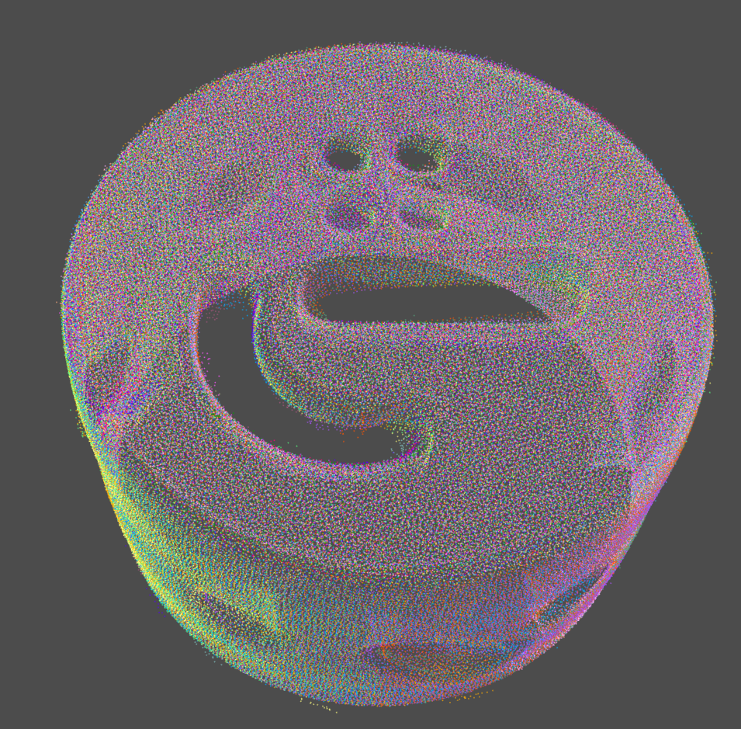










04
零部件三维表面重建与位姿估计
基于点云配准框架的多线程多视点云拼接—零部件多视点云拼接实例
无线缆安装
线缆平行安装
线缆平行+交织安装

Slide 15



04
零部件三维表面重建与位姿估计
基于点云配准框架的多线程多视点云拼接—零部件多视点云拼接精度测试
点云拼接由于存在无关区域，不适用于RMSE评价方法，参考相关文献，结合移动件模型底部有10mm厚的圆柱区域，在开源软件CloudCompare中通过截取拼接结果圆柱部分并拟合直径参数来与手动测量真值比较：
 | 平均测量直径/mm | 平均误差 /mm
手工测量真值 | 119.6 | -
单视角源点云 | 118.82 | -0.78
一对一拼接点云 | 119.26 | -0.34
交织线缆拼接 | 120.09 | 0.49
导入至CloudCompare
手动提取10mm圆柱部分
得到圆柱拟合结果
拼接误差平均不大于0.5mm，最大不大于1mm
郎威,薛俊鹏,李承杭等.基于旋转台参数标定实现多视角点云拼接[J].中国激光,2019,46(11):238-245.

Slide 16









04
零部件三维表面重建与位姿估计
基于点云配准框架的位姿估计——零部件位姿估计实例
本文位姿估计直接应用点云配准框架，将拼接结果点云与CAD模型点云进行配准，用于将拼接结果通过刚性变换转换到预先设定好的装配起始位姿。
无线缆
带线缆
配准前
粗配准结果
精配准结果

Slide 17



04
零部件三维表面重建与位姿估计
基于点云配准框架的位姿估计——零部件位姿估计精度测试
由于拼接结果即是对物体三维表面轮廓的数字化还原，本文考虑选用RMSE对位姿估计结果进行评价。其中，选用CloudCompare中“手动选点粗配准+ICP精配准”方法得到的RMSE结果作为真值。
$$RMSE= \sqrt{\frac{1}{n_{p}}\sum_{i=1}^{n_{p}}{{\left(p_{i}−q_{i}\right)}^{2}}}$$
 | RMSE /mm
CloudCompare配准结果 | 1.28
绕回转轴$±1°$ | 1.28
绕回转轴$±2°$ | 1.31
绕回转轴$±3°$ | 1.35
沿X轴平移$±1mm$ | 1.41
沿Y轴平移$±1mm$ | 1.41
绕Z轴平移$±1mm$ | 1.54
RANSAC 内点阈值/mm | 粗配准配准后RMSE/mm | 精配准配准后RMSE/mm | 是否配准成功
1 | 9.86 | 1.81 | 否
2 | 12.80 | 1.81 | 否
3 | 2.65 | 1.30 | 是
4 | 2.37 | 1.35 | 是
5 | 2.50 | 1.28 | 是
6 | 2.10 | 1.31 | 是
7 | 2.10 | 1.31 | 是
8 | 3.40 | 1.28 | 是
9 | 3.16 | 1.33 | 是
10 | 3.63 | 1.30 | 是
无线缆状态CloudCompare配准结果
本文算法配准结果
本文算法RMSE折线图
位姿估计误差相比于成熟开源软件CloudCompare在回转轴转角上不大于3°，在三坐标轴平移上不大于1mm

Slide 18


05
零部件可装配性评估
FCL碰撞检测框架—介绍与集成
FCL（Flexible Collide Library）集成了多种碰撞检测及邻近计算方法，实现了不同模型的碰撞查询。本文选择输入数据为三角面片模型，指定层次包围盒形式为OBB方向包围盒，通过FCL提供的接口，实现基于层次包围盒的碰撞检测功能的集成。
FCL对不同输入模型的检测集支持
FCL碰撞检测流程
J. Pan, S. Chitta and D. Manocha, "FCL: A general purpose library for collision and proximity queries," 2012 IEEE International Conference on Robotics and Automation, Saint Paul, MN, USA, 2012, pp. 3859-3866, doi: 10.1109/ICRA.2012.6225337.

Slide 19


05
零部件可装配性评估
零部件可装配性评估—全流程与实验
点云拼接算法重建 零部件三维表面
零部件拼接点云与CAD模型配准移动至装配起始位姿
平行安装线缆实物装配与本文可装配性评估结果
贪婪投影三角化生成 零部件轮廓三角面片模型
三角面片模型动态进行干涉检查
交织安装线缆实物装配与本文可装配性评估结果
干涉检查结果
本文可装配性评估结果与实物装配结果相吻合

Slide 20


06
软件系统开发与功能验证
系统总体架构
本文软件系统采用C++语言编写，通过CMAKE组织，集成PCL/VTK/FCL/Qt第三方库，实现了三维数据（点云数据/三角面片数据）的管理、算法处理、碰撞检查以及交互可视化，并满足本文可装配性评估全流程处理需求。
系统总体架构
数据模型ER图

Slide 21

06
软件系统开发与功能验证
系统演示

Slide 22

07
总结与展望
毕设主要工作内容及研究成果：
搭建了零部件场景点云预处理算法流程
通过设置体素降采样网格边长2mm，RANSAC平面分割平面阈值5mm，统计离群点滤除邻居数K=50、标准差倍数$γ$=1，欧式聚类欧式距离阈值2mm，实现场景实测点云数据中零部件轮廓部分点云的提取。
搭建了点云配准框架，实现了实测数据三维表面重建及位姿估计
多视点云拼接结果圆柱部分平均直径拟合误差<0.5mm，最大误差<1mm；
位姿估计回转轴回转误差<3°，三坐标轴平移误差<1mm。
研究了装配路径干涉检查方法，实现了可装配性评估全流程
以不同线缆安装状态进行本文可装配性评估，与实际装配结果一致。
开发了配套软件系统
设计并开发了配套软件系统，将上述算法封装到Qt框架中使其可以完成本文零部件可装配性评估全流程，并进行了可行性验证。
不足：
本文预处理算法要求拍摄场景不能存在多个物体
未来可以通过加入物体识别环节来实现多物体的提取及后续操作。
未接入机械臂控制及规划
未来可以通过集成机械臂控制及规划相关技术，实现基于机械臂的智能化装配全流程，即“机械臂手眼标定—零部件点云获取—零部件可装配性评估—基于评估结果的机械臂装配规划”全流程。

Slide 23
请各位老师批评指正

